Slide 1






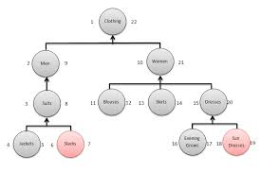

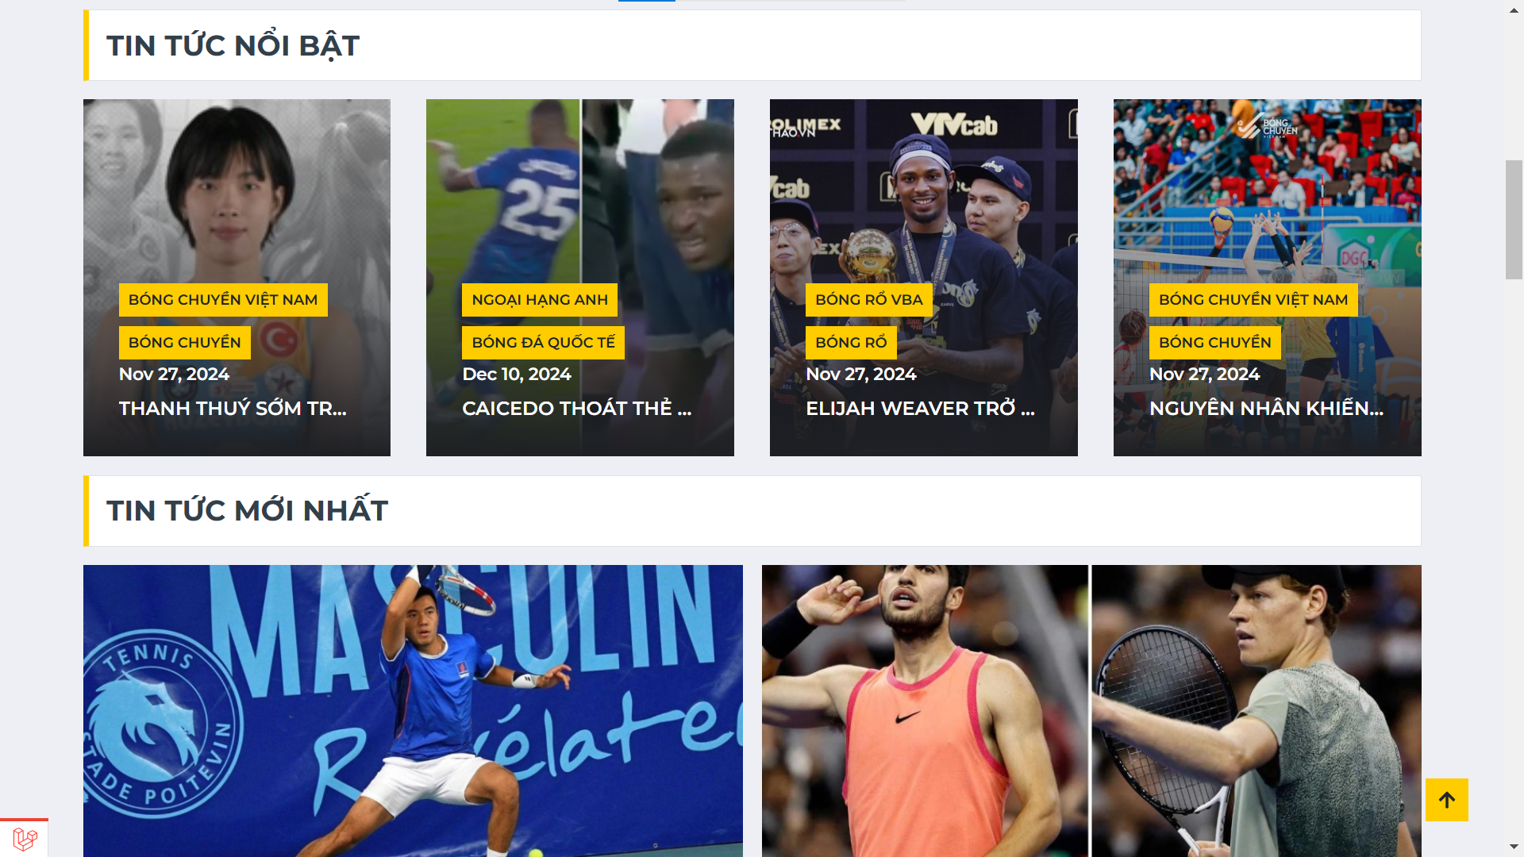
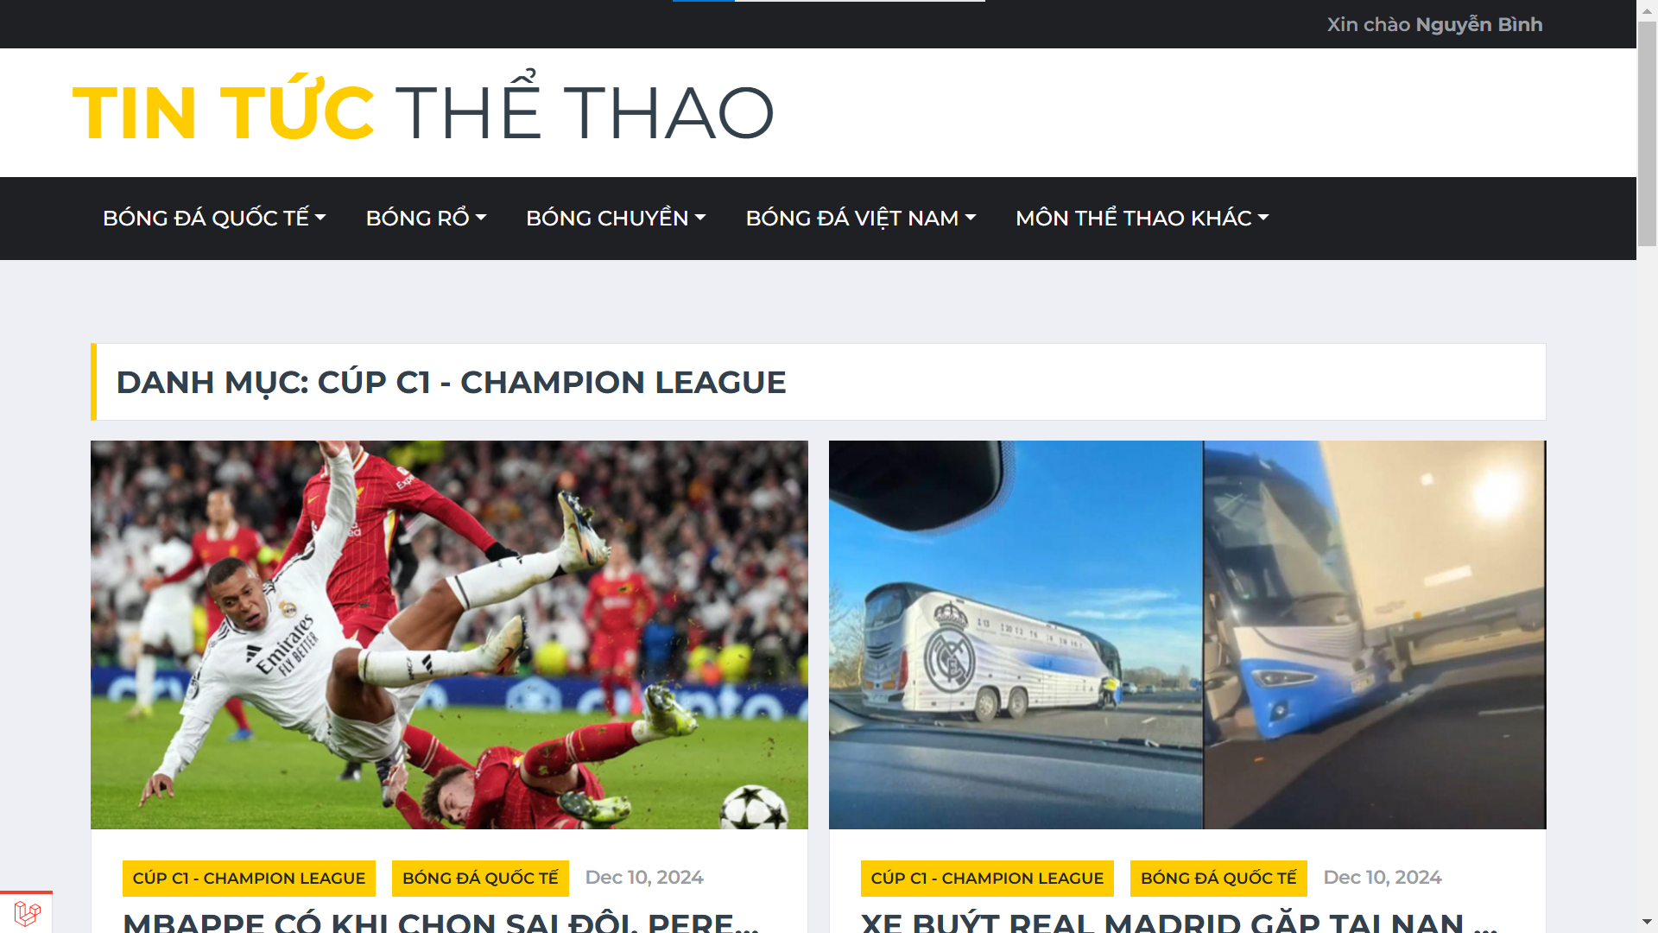
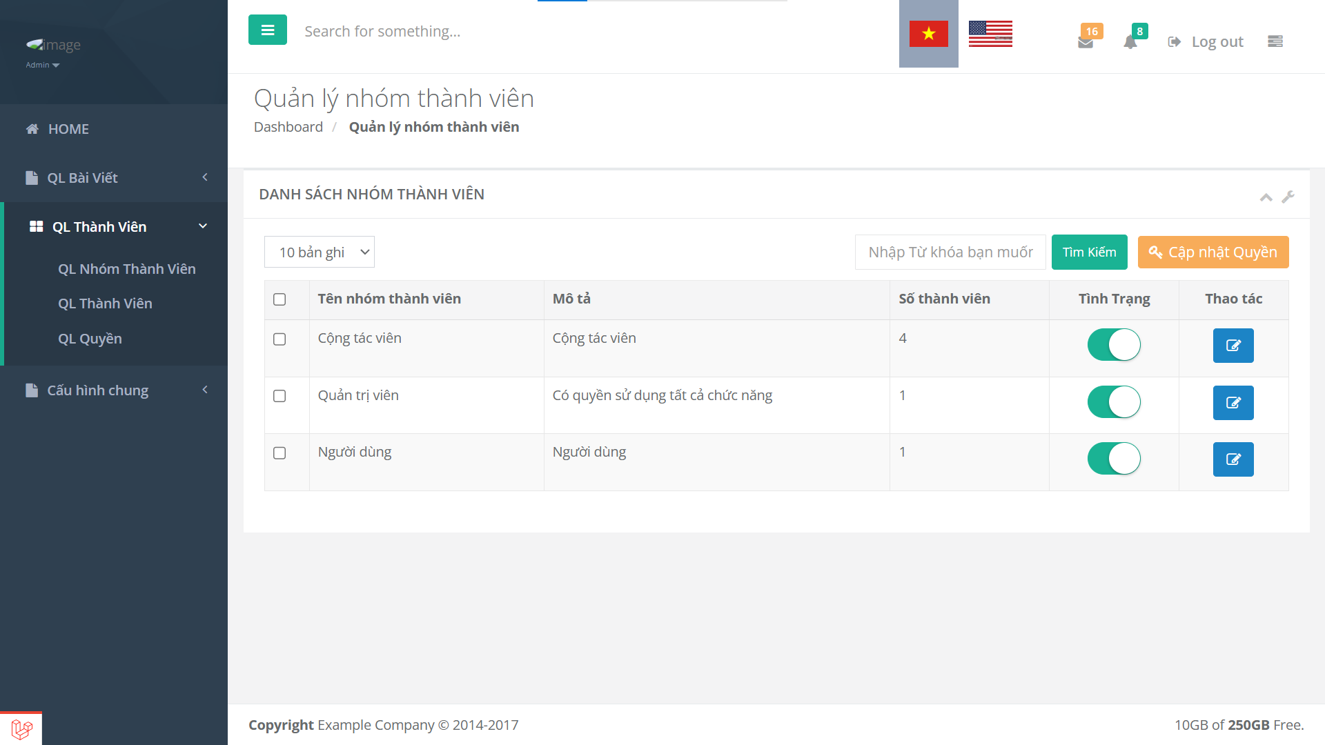
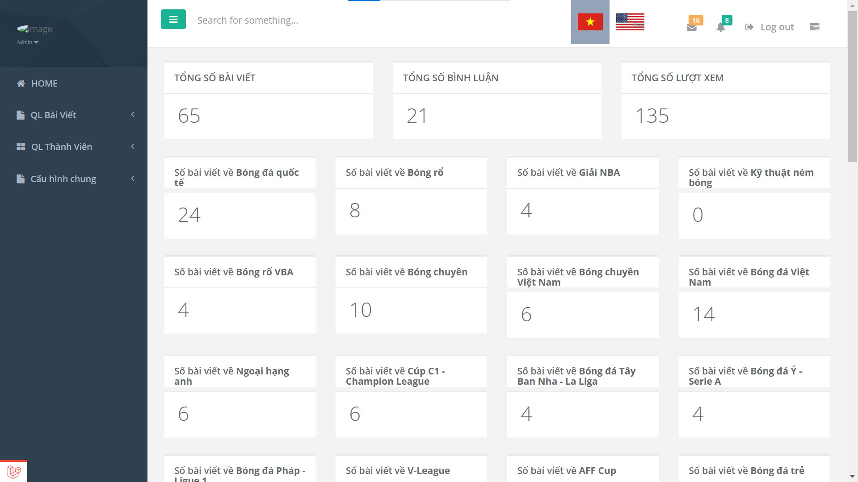
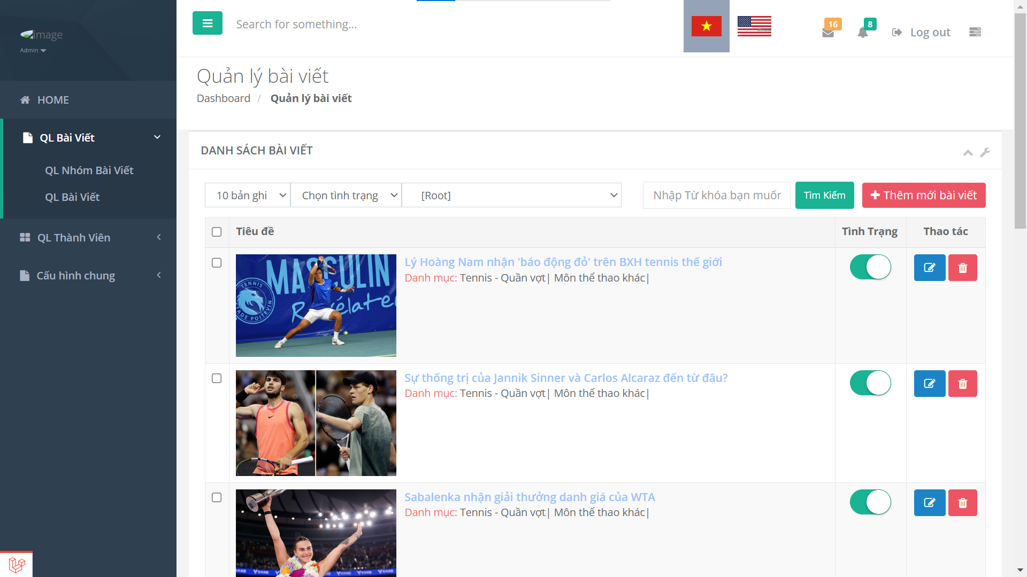
XÂY DỰNG WEBSITE THỂ THAO SỬ DỤNG PHP
Vũ Đình Mạnh
Information System, Hanoi University of Industry, Vietnam
Giới thiệu
Qua đề tài “Xây dựng website thể thao sử dụng PHP” dựa trên những kiến thức đã học được trên ghế nhà trường em đã xây dựng được một website hoàn chỉnh với đầy đủ các module chức năng và hiểu rõ hơn về quy trình phát triển phần mềm, từ việc phân tích yêu cầu, thiết kế cơ sở dữ liệu, đến triển khai và kiểm thử sản phẩm.
Phương pháp tiếp cận
Để có thể xây dựng được một ứng dụng hoàn chỉnh thì ta cần tiếp cận với các công nghệ để áp dụng phát triển:
Phát triển về giao diện Front-End sử dụng Blade Templates của Laravel
Phát triển Back-End sử dụng Laravel
Kết nối cơ sở dữ liệu với MySQL
Tích hợp đăng nhập tài khoản với Google
Nested set model để quản lý menu
Mục tiêu nghiên cứu
Khảo sát, phân tích quy trình ứng dụng
Nested set model để quản lý menu
Nghiên cứu tích hợp đăng nhập Google
Lập trình Backend với Laravel
Lập trình giao diện với Blade Templates
Kết quả
Kết luận
Đề tài “Xây dựng website tin tức thể thao sử dụng PHP” với mục đích cung cấp trang website cho người dung có thể đọc tin tức về các môn thể thao.
Xây dựng thành công ứng dụng web đáp ứng được nhu cầu đọc tin tức của người dùng
Tích hợp đăng nhập bằng Google: Cho phép người dùng đăng nhập nhanh chóng và an toàn bằng tài khoản Google để cá nhân hóa trải nghiệm như lưu bài viết yêu thích, bình luận, hoặc tham gia vào các sự kiện.
Phát triển hệ thống quản lý nội dung (CMS) dành cho quản trị viên để dễ dàng thêm, sửa, xóa bài viết.
Đảm bảo giao diện thân thiện, dễ sử dụng và tương thích trên nhiều thiết bị (máy tính, điện thoại, máy tính bảng).

